Slide 1
木工鑰匙圈
角錐焊接
作品繳交說明

Slide 2
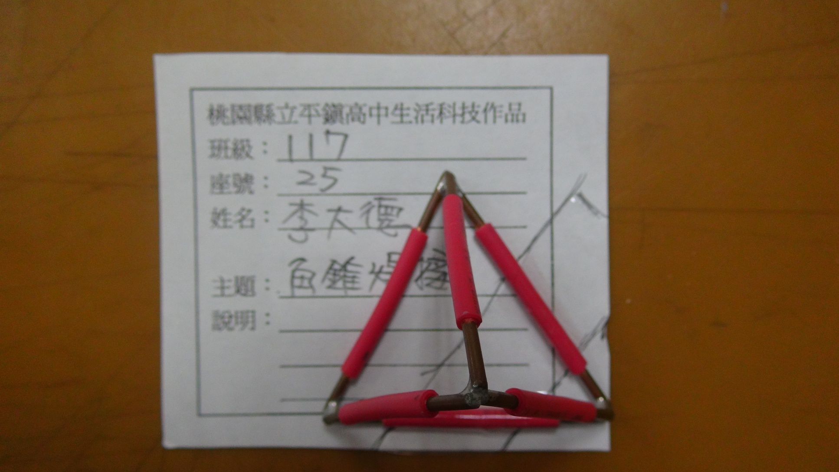
角錐焊接
1.用膠帶貼住兩根導線。
2.年班、號、姓名，字跡不可潦草。
3.主題：角錐焊接
4.說明：不用寫

Slide 3
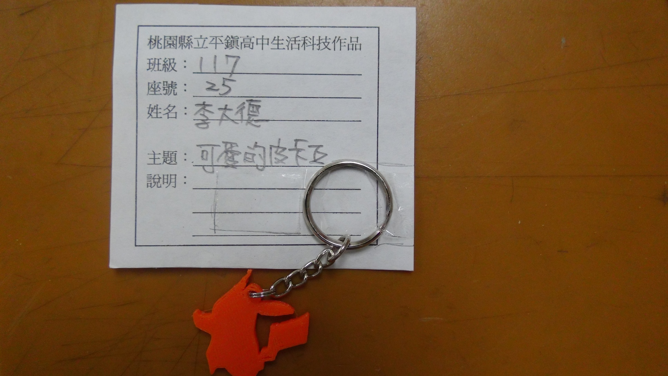
木工鑰匙圈
1.用膠帶貼住金屬環扣，千萬不可以貼到木頭部分。
2.年班、號、姓名，字跡不可潦草
3.主題：請寫作品的名稱
4.說明：可寫，可不寫。

